Slide 1


线上实体物资交换平台
组长：裴承轩
组员：汪陈军，张超，万仁杰，沈超羿，金富源，蒋鑫，李子健，黄启轩，汪家锋（按照微信群组默认排名，不分先后）

Slide 2

01
回顾与实现lab3

Slide 3

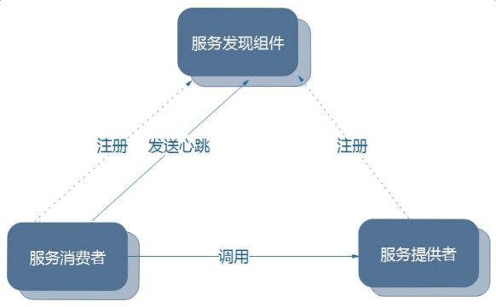
一、 回顾与实现lab3
通过eureka服务器实现服务注册与发现
Eureka Server：提供服务注册和发现
Service Provider：服务提供方，将自身服务注册到Eureka，从而使服务消费方能够找到。
Service Consumer：服务消费方，从Eureka获取注册服务列表，从而能够消费服务。

Slide 4
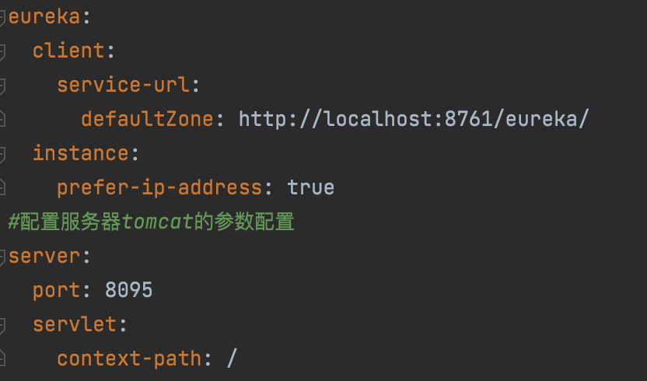
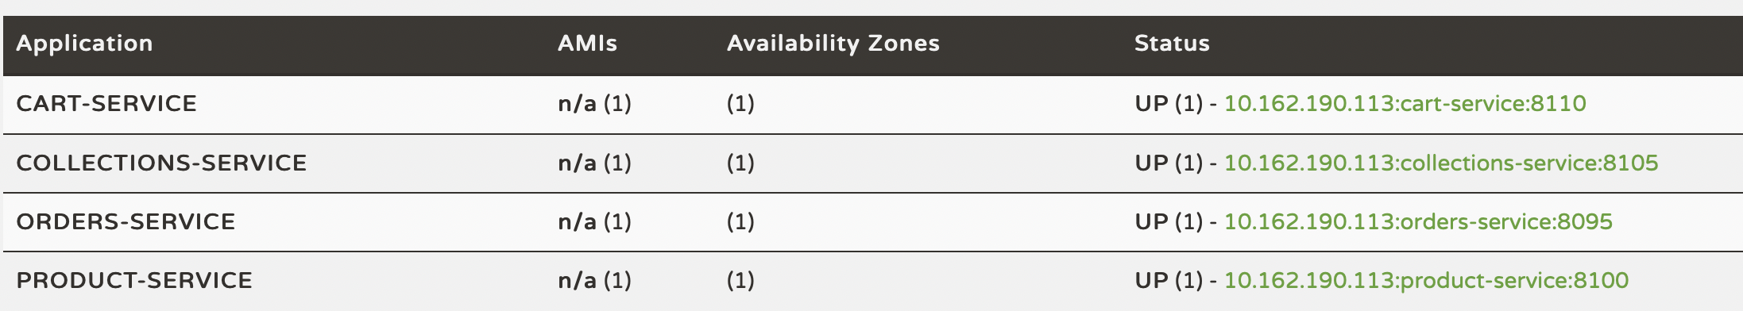
一、 回顾与实现lab3
服务注册
以orders服务为例，先在eureka进行服务注册

Slide 5
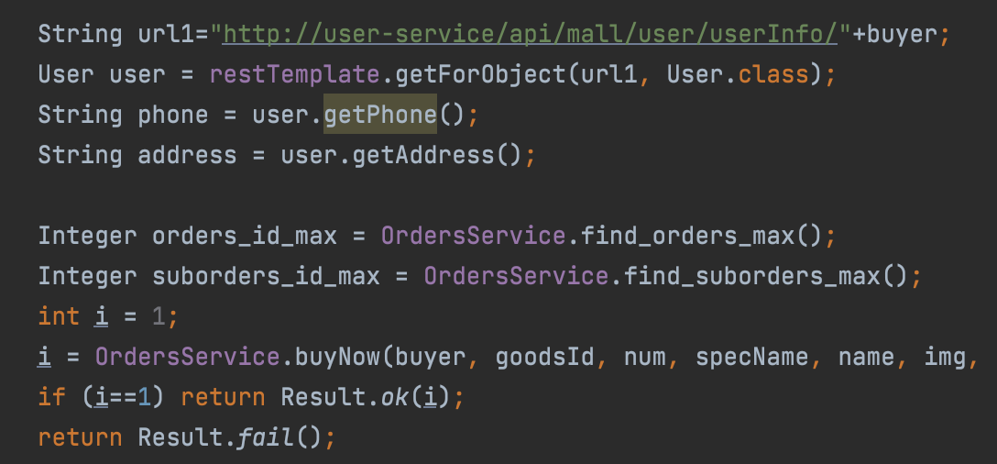
一、 回顾与实现lab3
服务发现
通过网关进行服务分发，图中代码为order服务对user服务的调用过程。

Slide 6
一、 回顾与实现lab3
服务注册与服务发现关系
eureka
order
服务注册
collect
服务注册
服务发现
product
gateway
cart
服务分发
服务分发

Slide 7
一、 回顾与实现lab3
服务间调用关系
user
collect
order
product
cart

Slide 8
02
lab4相关

Slide 9
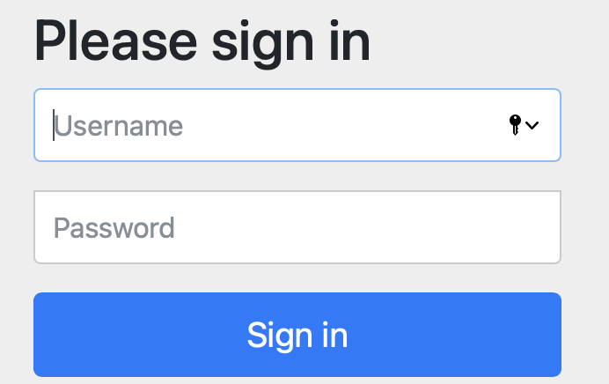
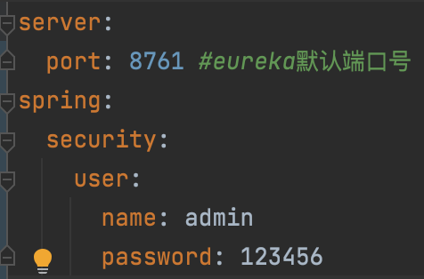
补充eureka认证
Eureka 服务加入安全认证，在之前的服务中三处步骤：
1、在Eureka Server中加入spring-boot-starter-security依赖
2、修改application.yml新增配置
3.启动Eureka服务：通过用户密码登陆

Slide 10
k8s部署
一些步骤：
Docker 镜像打包与上传
打包 docker-compose build
上传 docker tag push
阿里云镜像仓库里设置为公开
Kompose 将 docker-compose.yaml 转换成 k8s yaml
只支持 version 为整数的 docker-compose.yaml
无法使用 healthcheck: start_period: 60s
不能创建 PersistentVolume，不能挂载本地 nginx 配置文件

Slide 11
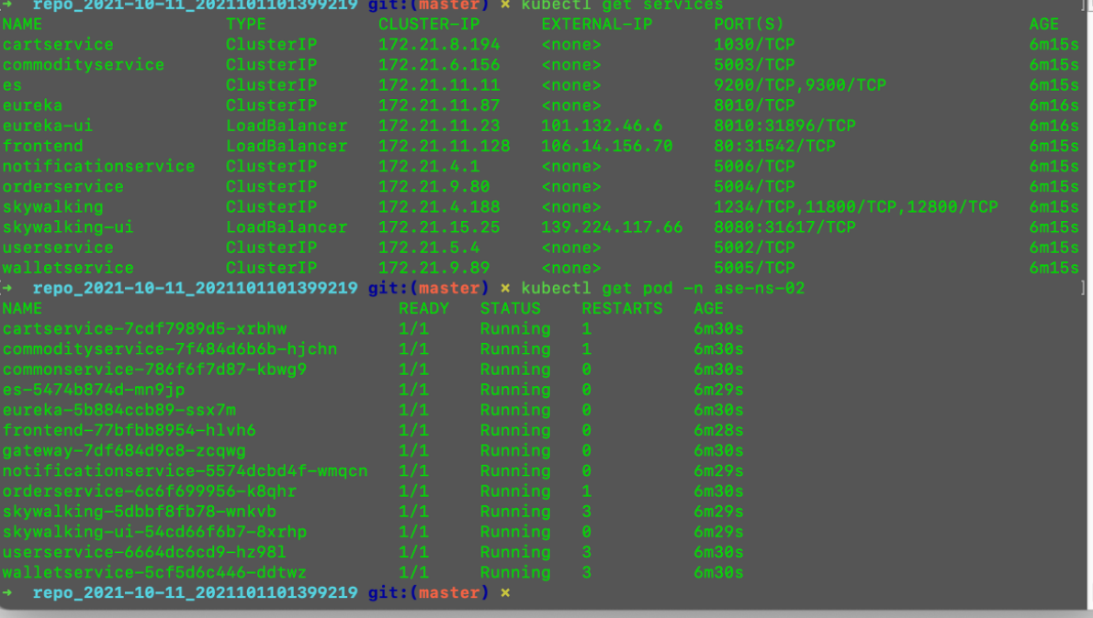
k8s部署

Slide 12
03
项目界面展示

Slide 13
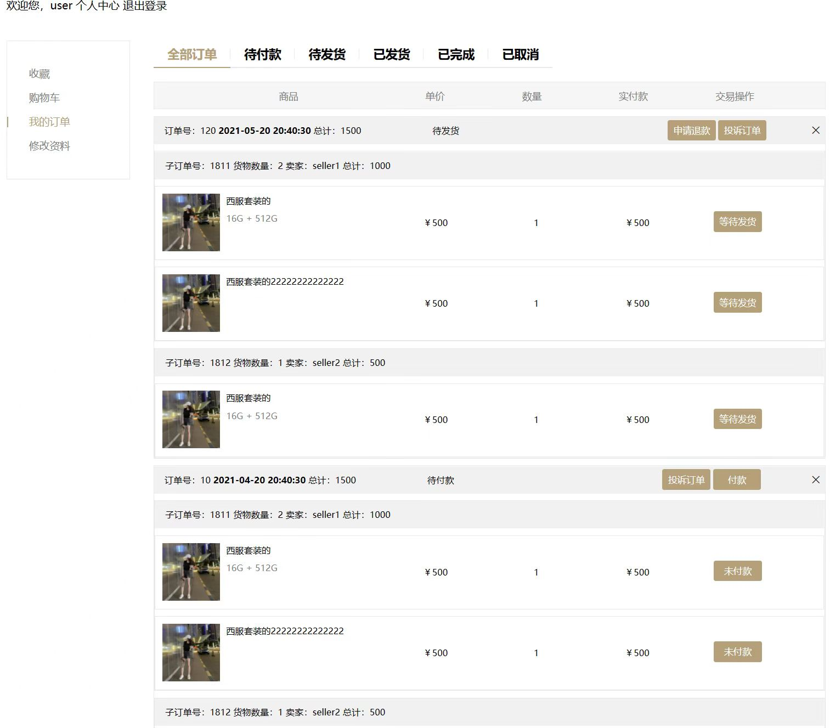
用户端订单展示
前端开发分为用户端与商家端，这里显示用户端的订单显示页面

Slide 14
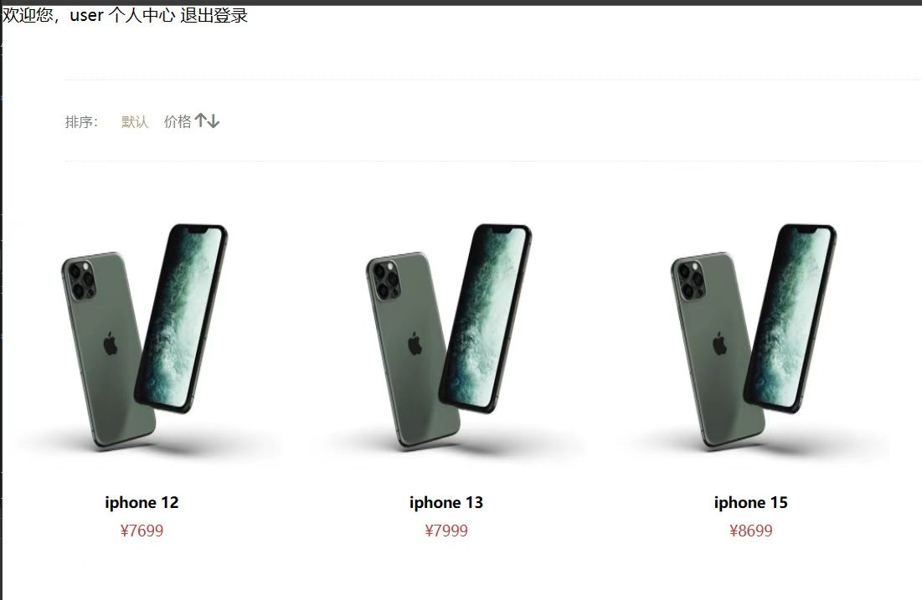
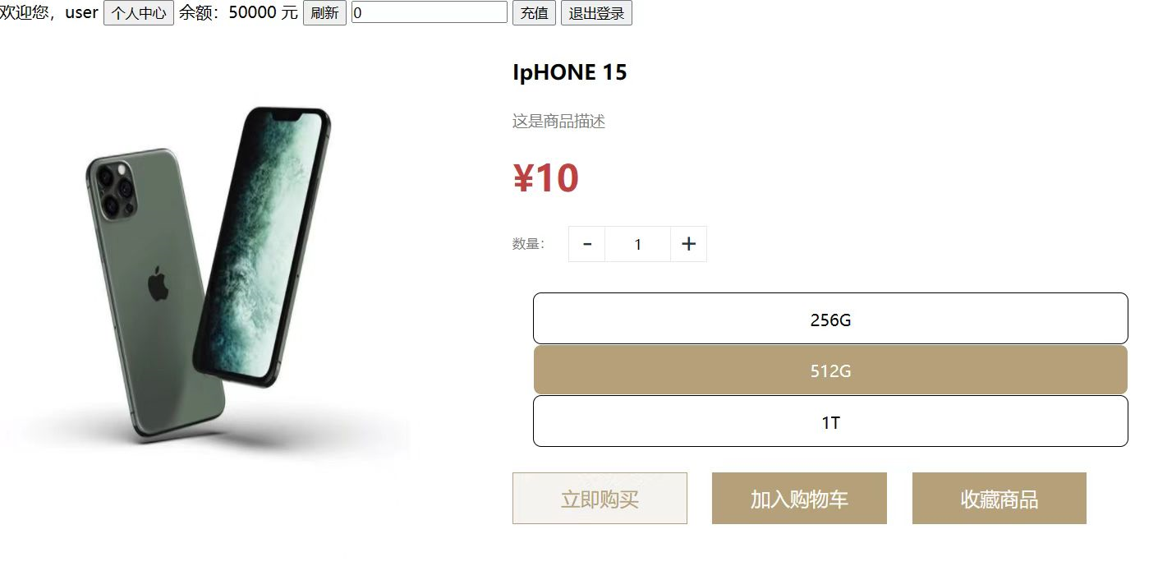
商品与商品详细规格界面
商品查看界面
商品详细规格界面

Slide 15
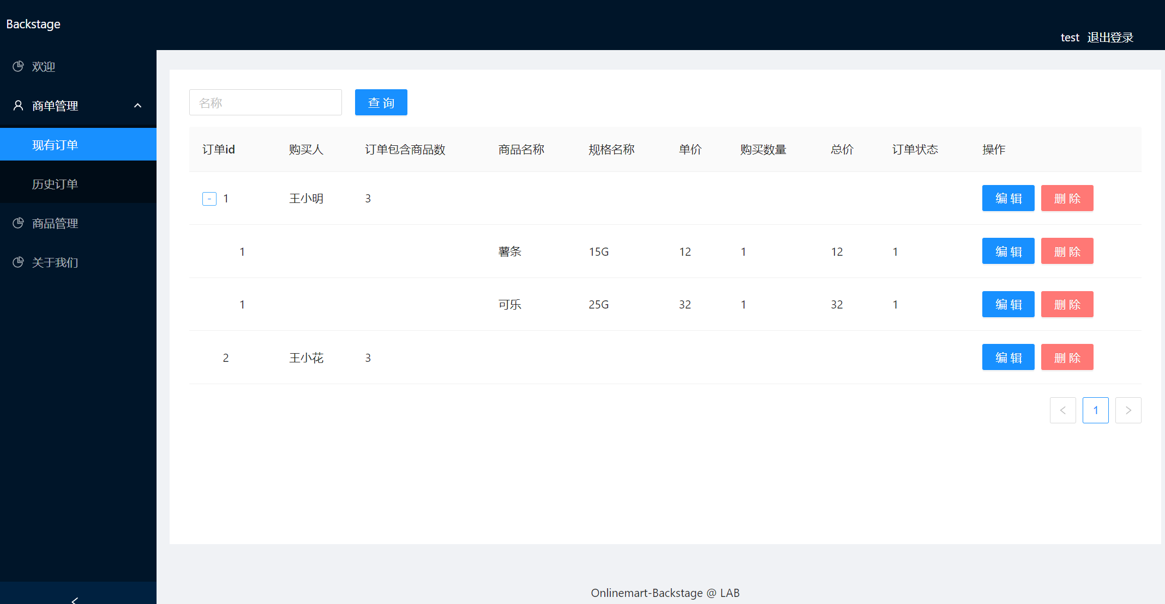
商家端订单管理系统

Slide 16
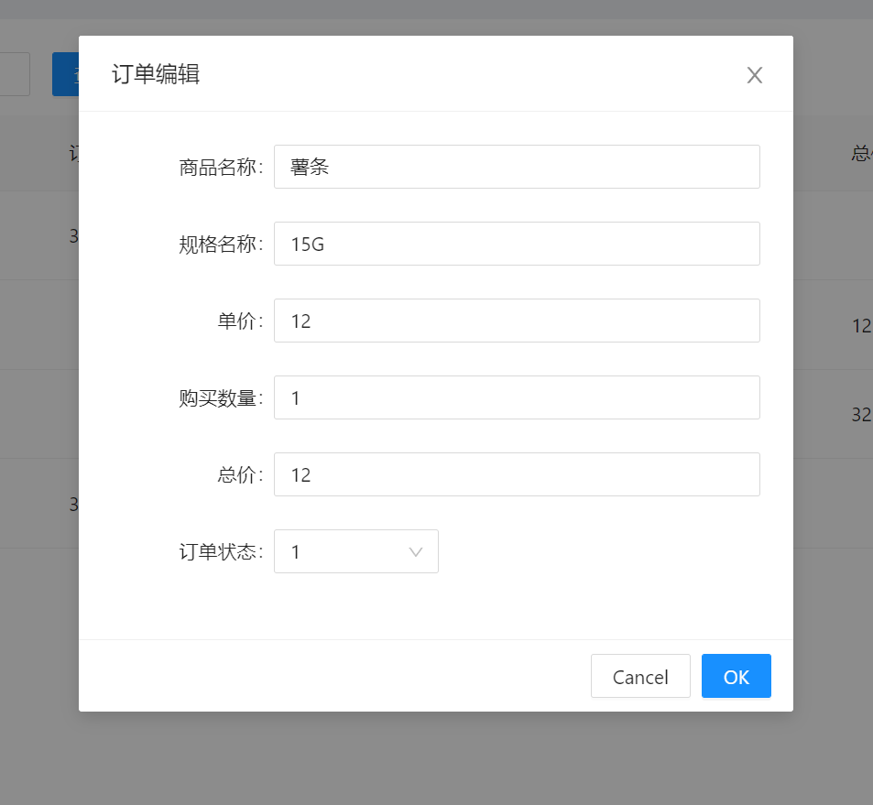
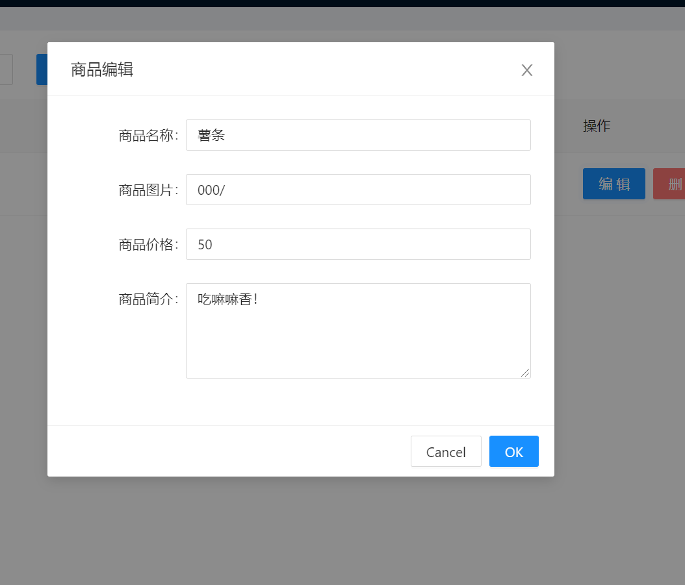
商家端对订单以及商品的管理

Slide 17
04
遇到问题以及总结

Slide 18
遇到问题与总结
团队层面：
1.分工上 2-3人负责前端开发，3-4人负责后端开发，2-3人负责网关以及eureka服务发现，2人参与部署k8s部署（分工比较模糊）
2.之前由于lab3的问题很大，服务注册与服务发现以及网关相关内容实现不完全，因此lab4中实际大部分时间用在这里修复补全lab3相关内容。且团队之间的协调合作能力尚显不足，导致任务量重复。
技术层面：
1. docker相关：拆服务中的image无法加载主类、dockerfile执行apt语句镜像报错、服务注册无法找到
2.网关：网关鉴权时，访问不走GlobalFilter，直接被分发给对应的服务
3.k8s相关部署问题
。。。

Slide 19
遇到问题与总结
小组最后在lab4的实现上还是不足，这也跟之前lab3开发不完全甚至在lab1-2的开发遗留漏洞有很大关联。
但还是每位成员多多少少对微服务有了一些了解，希望之后有机会能更加深入学习。
最后，
感谢老师以及助教这一学期里的指导
感谢组内成员若干个晚上联动调代码的积极性
感谢提供过帮助以及一起成长的同学们

Slide 20
Thanks！ 请老师批评指正

